Slide 1


Новые формы социального партнерства и эффективные направления коллективно-договорного регулирования между первичной профсоюзной организацией работников и администрацией вуза
Всероссийский конкурс
«Траектория успеха»
ХУЖАХМЕТОВ АЙНУР ОСКАРОВИЧ
Первичная профсоюзная организация РаБОТНИКОВ ФГБОУ ВО «Уфимский университет науки и технологий»
КСП

Slide 2

ПАСПОРТ ПРОГРАММЫ
КСП
НАЗВАНИЕ
Новые формы социального партнерства и эффективные направления коллективно-договорного регулирования
РАЗРАБОТЧИК
Хужахметов Айнур Оскаович, председатель первичной профсоюзной организации УУНиТ.
1
3
ЦЕЛИ
Создание эффективной системы социальной защиты, повышение статуса, улучшение условий труда и материального благосостояния работников
СРОКИ РЕАЛИЗАЦИИ
2023 – 2025 гг.
2
4
КСП ПРОФСОЮЗА Всероссийский конкурс «Траектория успеха»

Slide 3
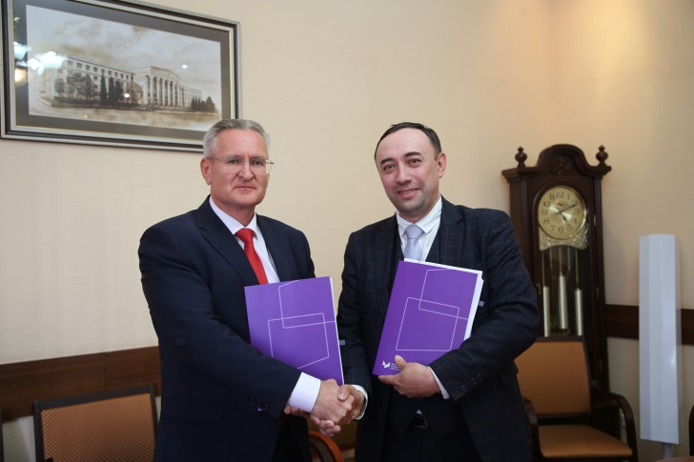
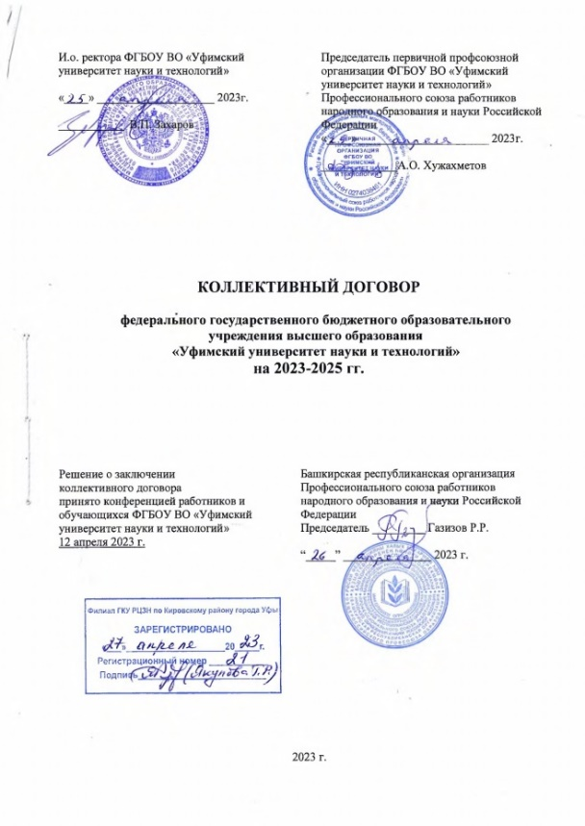
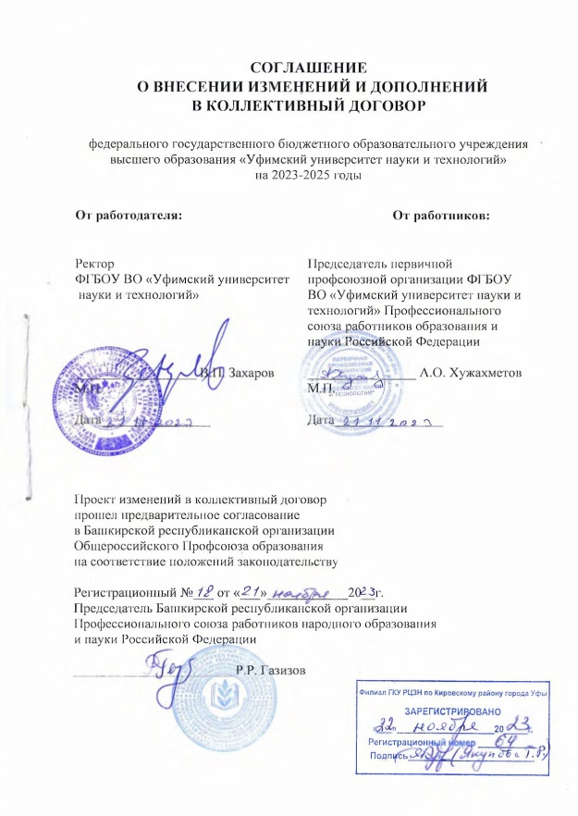
Нормативная база
КСП
Положение о порядке и условиях оказания материальной помощи работникам УУНиТ;
Положение о материальной помощи членам профсоюза работникам УУНиТ;
Соглашение по охране труда
КСП ПРОФСОЮЗА Всероссийский конкурс «Траектория успеха»

Slide 4
КРАТКОЕ ОПИСАНИЕ
КСП
Программа направлена на улучшение условий труда, повышение привлекательности работы в университете и формирование механизмов социальной защиты.
Инструменты регулирования
Создание эффективных инструментов коллективно-договорного регулирования и взаимодействие между профсоюзом и администрацией
Социальная защищенность
Повышение социальной защищенности и комфортности условий труда, улучшение жилищных условий и медицинского обслуживания
Поддержка инициатив
Поддержка инициативы и активности работников в решении социально значимых вопросов, помощь семьям сотрудников и студентам
КСП ПРОФСОЮЗА Всероссийский конкурс «Траектория успеха»

Slide 5
Механизм реализации программы
КСП
Профком УУНИТ
Социальные объекты
СОЦ «Авиатор»
СОБ «Кульчум»
Кабинет Здоровья
«УУНиТЁНОК»
Соисполнители
Программы
Управление социального развития
Социально-психологическая служба
Система
социальной
защиты
Администрация
КСП ПРОФСОЮЗА Всероссийский конкурс «Траектория успеха»

Slide 6
Механизмы реализации
КСП
Мониторинг достижения целевых индикаторов и общественного мнения об эффективности реализации Программы
Ежегодный
план мероприятий
с указанием
исполнителей,
источников и объема
финансирования
Корректировка в случае необходимости целевых показателей, мероприятий и источников финансирования
КСП ПРОФСОЮЗА Всероссийский конкурс «Траектория успеха»

Slide 7
Целевые группы
КСП
Преподаватели
и сотрудники
Социальная защита
Ветераны
Дети преподавателей и сотрудников
КСП ПРОФСОЮЗА Всероссийский конкурс «Траектория успеха»

Slide 8
Источники финансирования
КСП
Год | Наименование расходов (например матпомощь, путевки, бассейн и др.) | Средства профсоюзной организации (руб.) | Средства образовательной организации (руб.)
2023 | материальная помощь | 496000 | 8 153 464
 | путевки, абонементы в бассейн | 410000 | Путевки с/к 448 142
 | культурно-массовые мероприятия | 1024000 | Ветераны 1 016 400 Новогодние подарки 1 499 996
2024 | материальная помощь | 890000 | 10 477 271,9
 | путевки, абонементы в бассейн | 36100 | Путевки с/к 603 594
 | культурно-массовые мероприятия | 946450 | Ветераны 1 336 500 Новогодние подарки 1 800 000
на 01.07.2025 | материальная помощь | 603000 | 7 500 000
 | путевки, абонементы в бассейн | 334771 | Путевки с/к 100 000
 | культурно-массовые мероприятия | 464130 | Ветераны Новогодние подарки
 |  | 5 204 451 | 32 935 367
КСП ПРОФСОЮЗА Всероссийский конкурс «Траектория успеха»

Slide 9

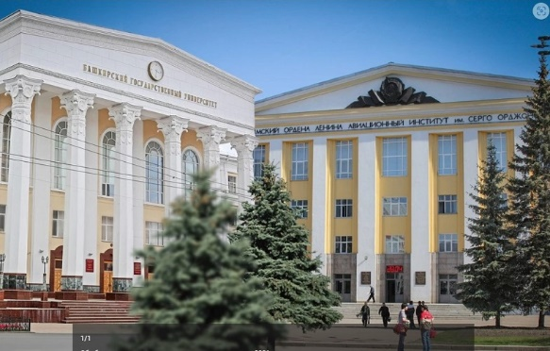


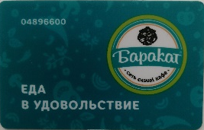
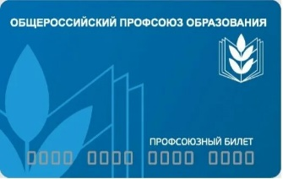



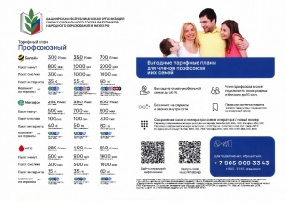
Финансовое обеспечение Программы
КСП
ППО работников УУНиТ
Вклад профкома
5204451 руб.
Вклад УУНиТ 32935367 руб.
Софинансирование участника программы (субсидии и государственные гранты, направленные на поддержку работников сферы образования)
Вклад партнеров
скидки от 10-50%
9
КСП ПРОФСОЮЗА Всероссийский конкурс «Траектория успеха»

Slide 10
Результаты мониторинга о деятельности профсоюзной работников УУНиТ
КСП
Социальная поддержка, соблюдение и защита прав и гарантий работника
Организационная, информационная, посредническая поддержка
Юридическая, психологическая поддержка
60%
20%
20%
КСП ПРОФСОЮЗА Всероссийский конкурс «Траектория успеха»

Slide 11




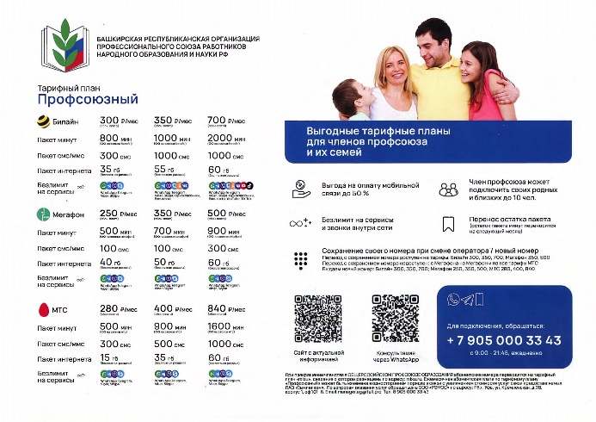

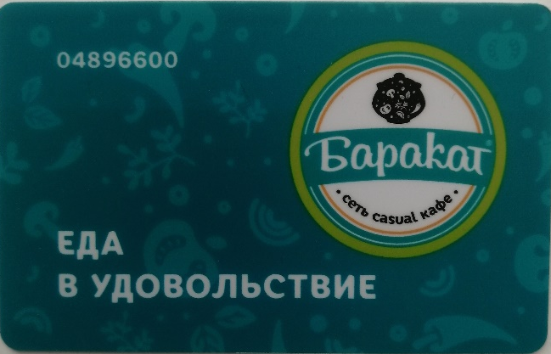
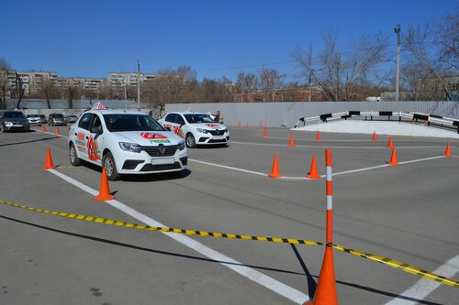
Партнеры проекта
КСП
Профкурорт
8 ФО
Дисконтная карта Проф+
Автошкола «Перспектива»
скидка 35%
КСП ПРОФСОЮЗА Всероссийский конкурс «Траектория успеха»

Slide 12
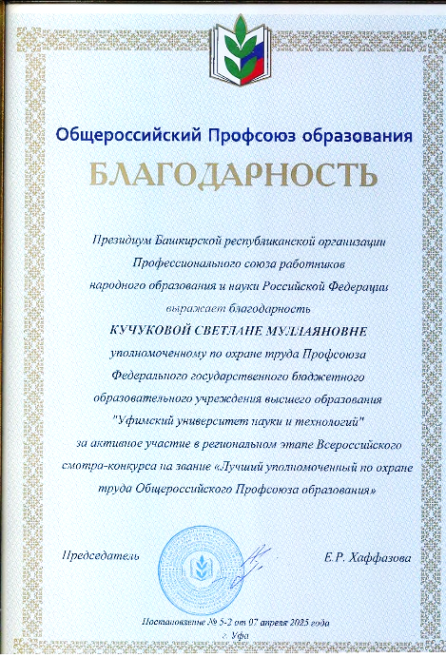

Совершенствование условий труда (пункт 6.1 раздела «Охрана труда»)
КСП
Регулярная проверка состояния кабинетов и аудиторий на предмет пригодности для работы.
Модернизация технической инфраструктуры, установка современного оборудования.
Проведение тренингов и обучений по технике безопасности и охране труда, правилам противопожарной безопасности и использованию средств индивидуальной защиты.
Профком работников совместно со службой охраны труда УУНиТ приняли участие в конкурсе между предприятиями Республики Башкортостан.
КСП ПРОФСОЮЗА Всероссийский конкурс «Траектория успеха»

Slide 13
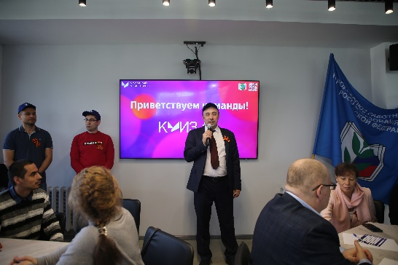
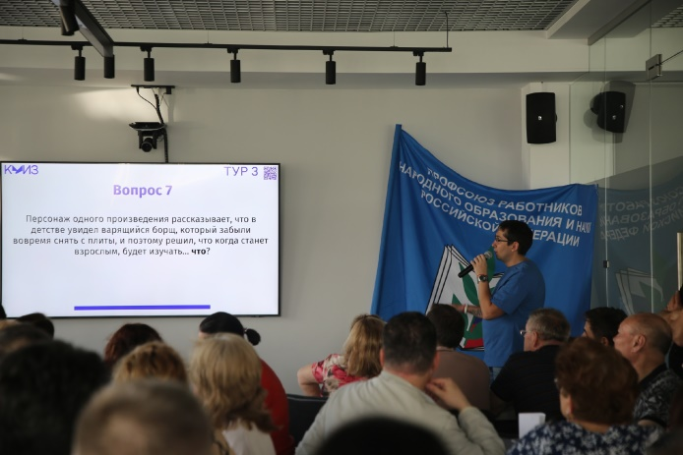
Молодежная политика
КСП
Университет: материальная помощь, отбор кандидатов для жилищных программ, гранты Ученого совета для молодых работников, стимулирование впервые устроившихся молодых работников
Профком: материальная помощь (свадьба, рождение ребенка, компенсация за детские лагеря и др.), ссудный фонд, поддержка молодых членов в комиссиях, мероприятия, акции, юридическая помощь и др.
КСП ПРОФСОЮЗА Всероссийский конкурс «Траектория успеха»

Slide 14
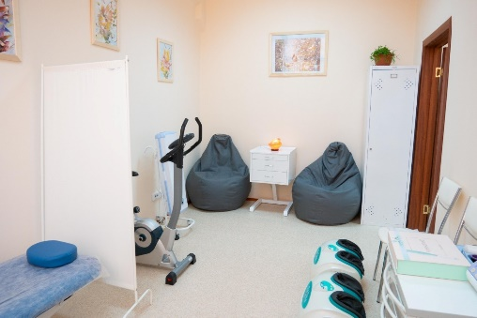

Медицинское обслуживание и оздоровление
КСП
Кабинет «Здоровья»
бесплатные услуги
Ежегодный охват 250-350 чел.
Физиотерапия;
Массаж;
Кислородный коктейль;
Ежегодные медицинские осмотры
Осмотры проводятся. Ежегодный охват – 1300 чел.
Оздоровление в санаториях
Возможность приобретения путевок в санатории Профкурорта со скидкой 15%-20%
Возмещение работникам за с/к путевки от 10 до 25 тыс.руб.
КСП ПРОФСОЮЗА Всероссийский конкурс «Траектория успеха»

Slide 15
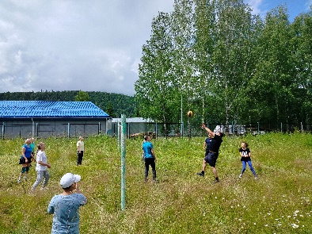
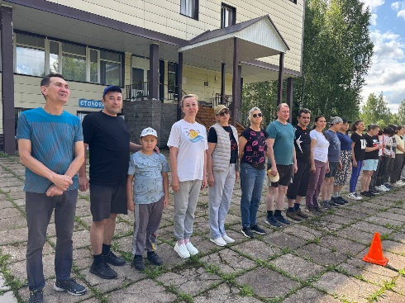

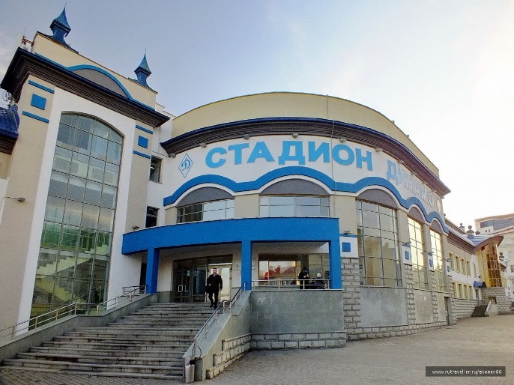
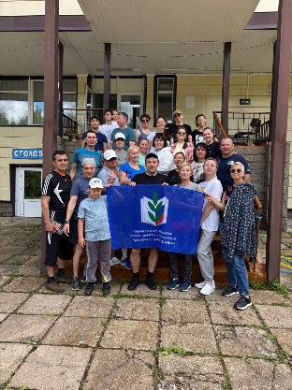
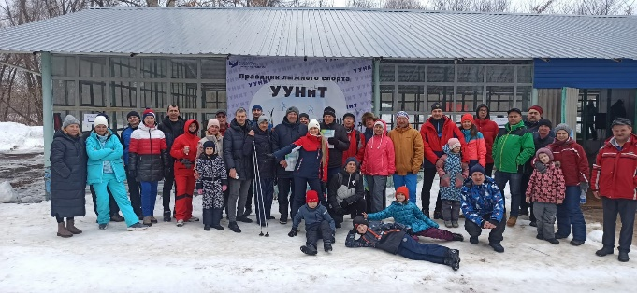
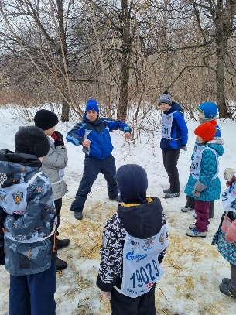
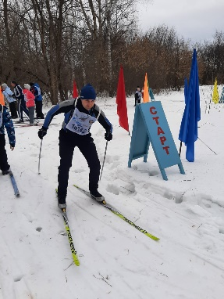
Спортивная жизнь
КСП
Спортивные секции
Бесплатные занятия в спортивных секциях УУНиТ
различным спортивно-оздоровительным направлениям: кикбоксинг; функциональный тренинг; стретчинг; адаптивная физкультура; фитбол; здоровое питание для занимающихся ФКиС
Полная стоимость клип-карты бассейн Динамо - 2500 р. (10 посещений). За счет профкома будет оплачено -1500 р.
Тур выходного дня круглогодично на СОЦ «Авиатор»
Охват 350 чел. ежегодно
КСП ПРОФСОЮЗА Всероссийский конкурс «Траектория успеха»

Slide 16
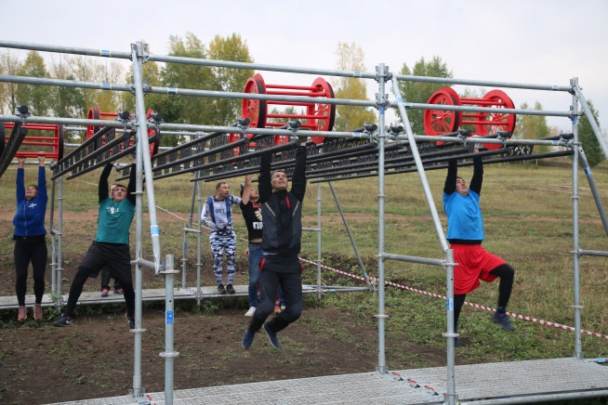
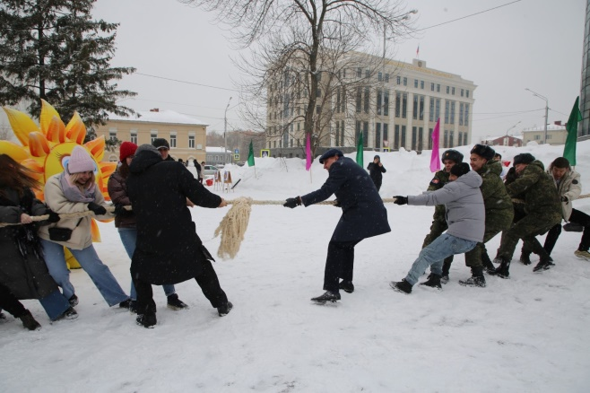
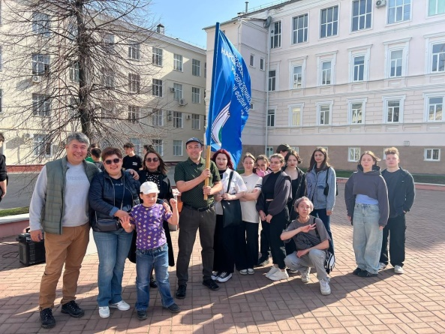
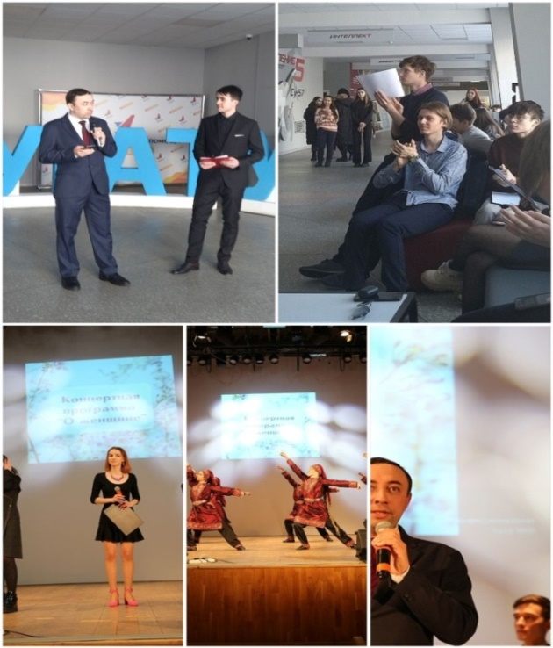
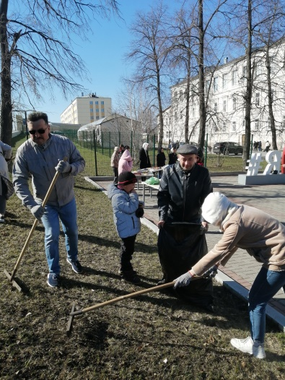
Культурная жизнь
КСП
Культурная среда
Билеты в кинотеатр «Родина» с открытой датой.
КСП ПРОФСОЮЗА Всероссийский конкурс «Траектория успеха»

Slide 17
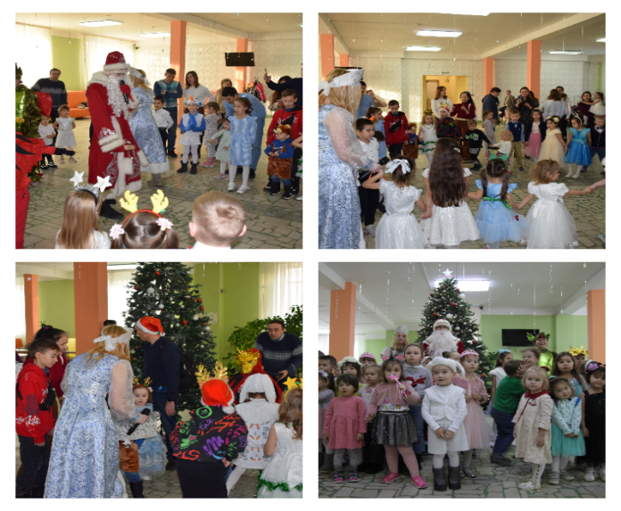
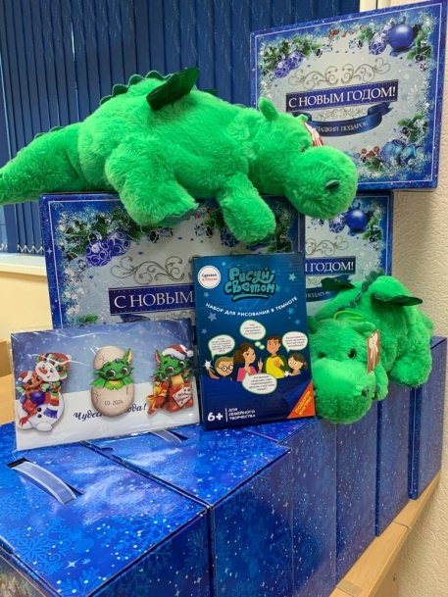
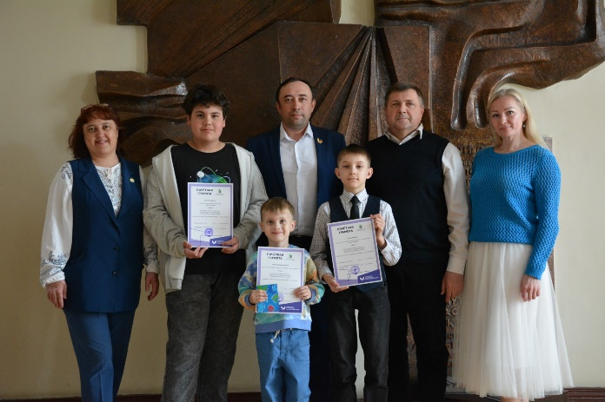
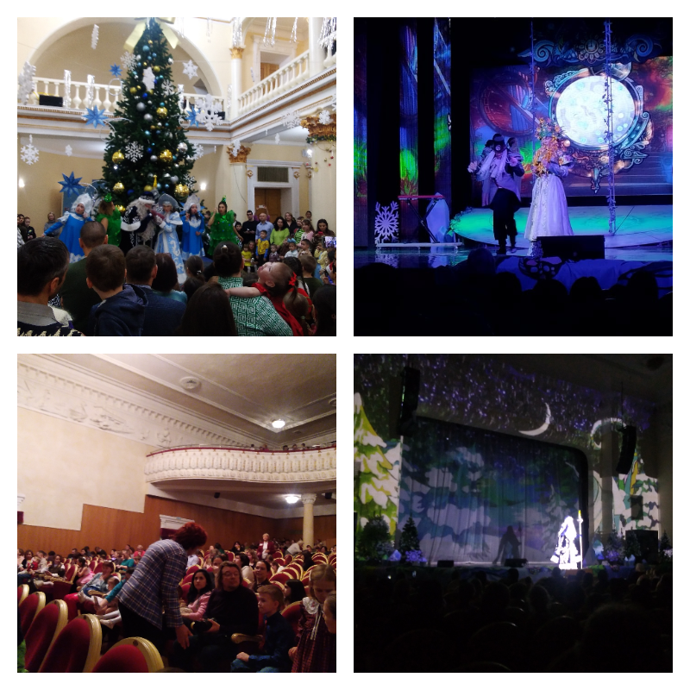
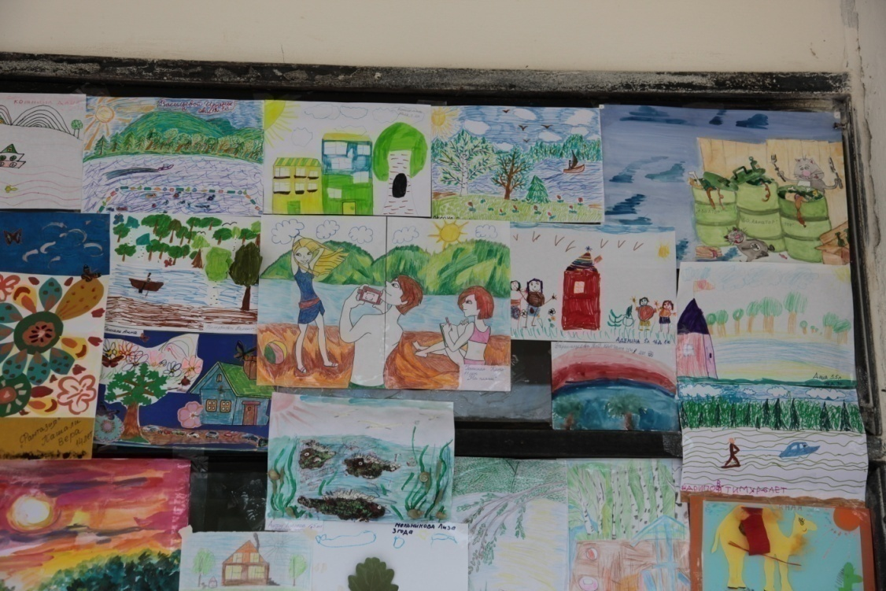
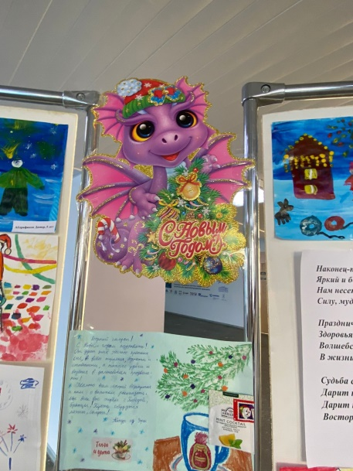
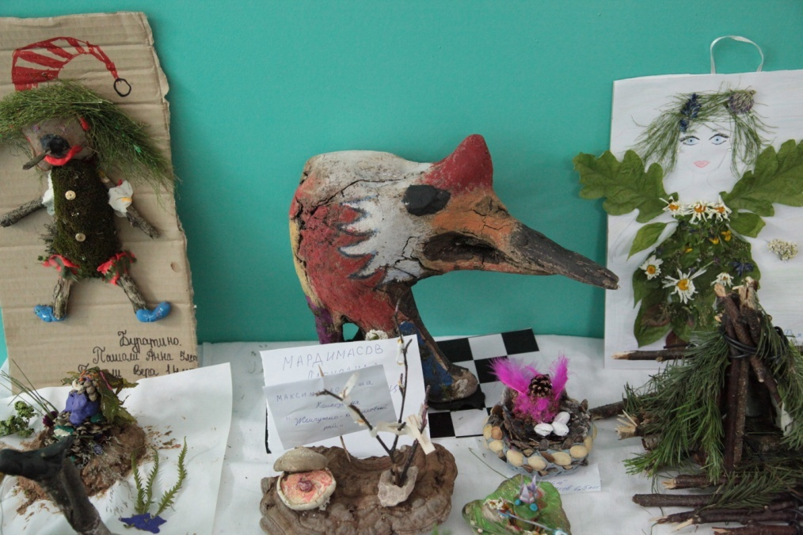
Работа с детьми сотрудников
КСП
Ежегодно дети работников получают новогодние подарки
Новогодняя елка
Бесплатное ежегодное мероприятие для малышей в Новогодние каникулы.
Детский досуг
Тематические выставки детских рисунков и поделок
КСП ПРОФСОЮЗА Всероссийский конкурс «Траектория успеха»

Slide 18
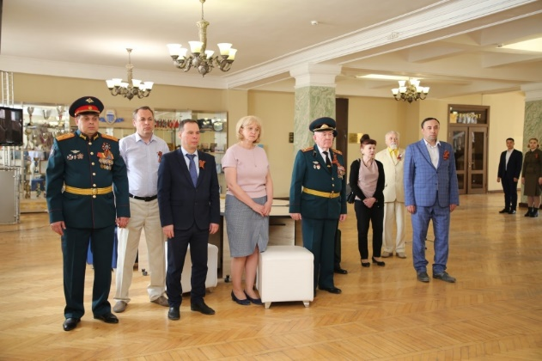
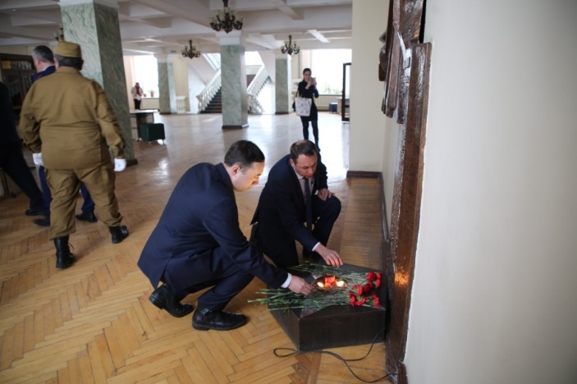
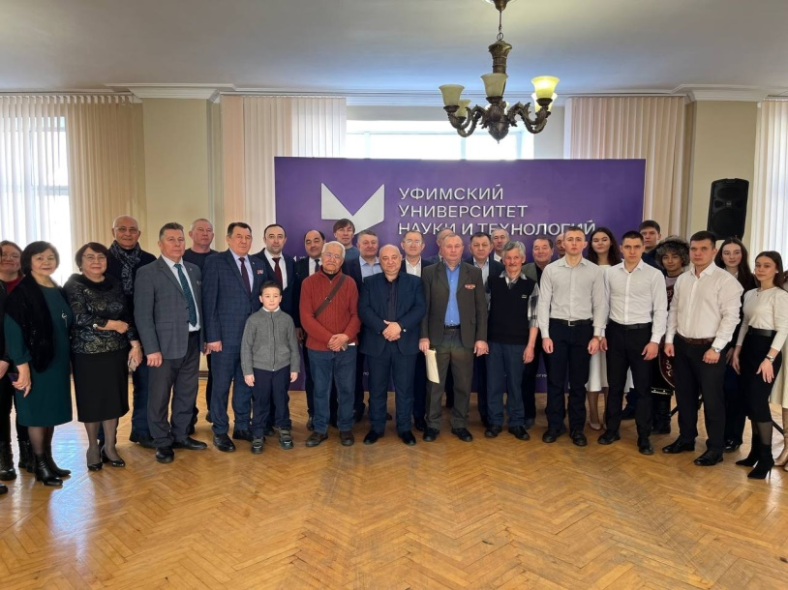
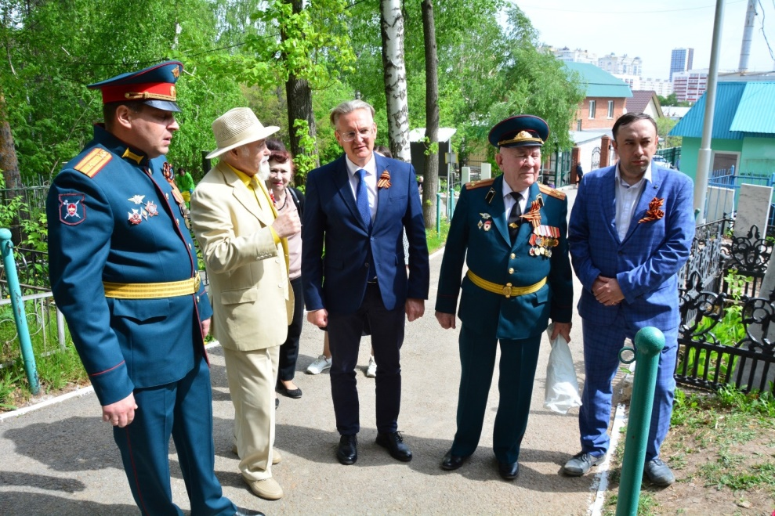
Работа с ветеранами ВУЗа
КСП
Совет ветеранов
Ежегодно проводимые мероприятия:
23 февраля
9 мая
Материальная поддержка неработающим ветеранам вуза.
Ежегодная материальная помощь ветеранам и пенсионерам ВУЗа ко Дню пожилых людей
КСП ПРОФСОЮЗА Всероссийский конкурс «Траектория успеха»

Slide 19



Краткосрочная беспроцентная ссуда
КСП
На погашение ипотеки
На строительство и ремонт дачных участков
На обучение
На покупку и ремонт машины
На лечение
На ремонт квартиры
На покупку бытовой техники
На ремонт квартиры
Ежегодно краткосрочной беспроцентной ссудой пользуются до 70 членов профсоюза.
Объем выданной ссуды составляет 12 млн. рублей в год
(в среднем – 150 тыс. рублей). Выдаваемая сумма варьируется от 10 тыс. до 200 тыс. рублей
КСП ПРОФСОЮЗА Всероссийский конкурс «Траектория успеха»

Slide 20
ИНДИКАТОРЫ ЭФФЕКТИВНОСТИ РЕАЛИЗАЦИИ
КСП
Эффективность программы за период 2023-2025 гг.
Количество проведенных мероприятий и встреч | Удовлетворенность сотрудников условиями труда и социальной защитой | Количество внедренных новшеств и улучшений в правилах внутреннего трудового распорядка | Результаты социологических опросов среди работников | Уровень снижения количества конфликтов
более 100 | 84% | 38 | 24 | 25%
КСП ПРОФСОЮЗА Всероссийский конкурс «Траектория успеха»

Slide 21
эффекты от реализации программы
КСП
Ожидаемые эффекты от реализации программы:
Значительное улучшение социально-психологической обстановки в коллективе благодаря укреплению взаимопонимания и сотрудничества.
Устойчивый рост интереса к профессиям в сфере образования и повышение популярности работы в вузе.
Оптимизация трудовых нагрузок и значительное сокращение жалоб на неудовлетворительные условия труда.
Повышение компетентности и профессиональной самооценки сотрудников.
Рост удовлетворенности сотрудников условиями труда и общим состоянием дел в университете.
Согласно проведенному опросу «Университет глазами профессорско-преподавательского состава» за 2025 год.
Более 80% опрошенных сотрудников отмечают положительные изменения в условиях труда.
Минимум на 20% увеличивается количество успешно реализуемых проектов, связанных с повышением квалификации.
Возрастает число публикаций в ведущих изданиях и количество побед сотрудников в профессиональных конкурсах и проектах.
КСП ПРОФСОЮЗА Всероссийский конкурс «Траектория успеха»

Slide 22
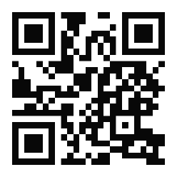
Спасибо за внимание!
КСП

